Slide 1


Algoritmo de Prim
Desenho e Análise de Algoritmos – 2021/2022
Fabian Gobet - 97885 João Correia - 94576 Miguel Valadares - 98345

Slide 2

Arvore de Cobertura
4
2
3
5
2
5
5
1
6
2
2
3
1
10
6
Arvore de Cobertura Mínima
1
7
3
4
1
2
1
2
3
3
5
4
6
2
5
Notes:
Introdução às arvores de cobertura
O que é uma arvore de cobertura?
Considerando um grafo pesado, o que é uma arvore de cobertura mínima?
Esta arvore é de cobertura mínima? Vamos descubrir

Slide 3
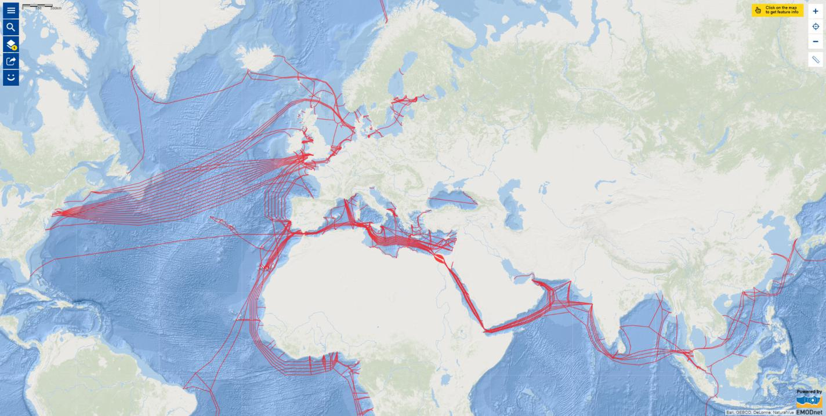
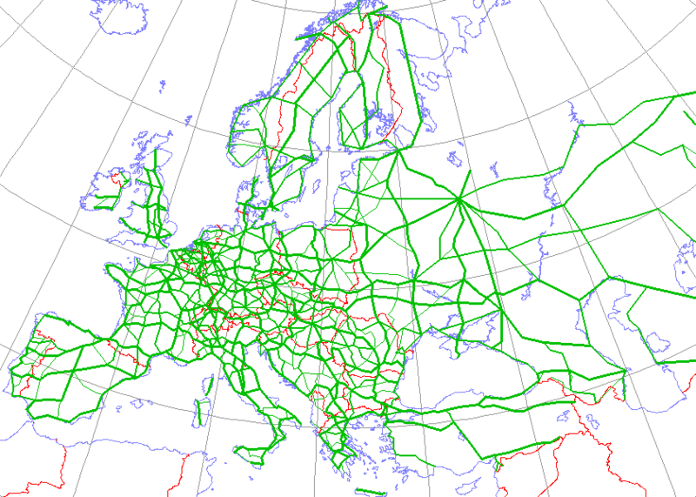
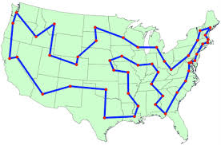
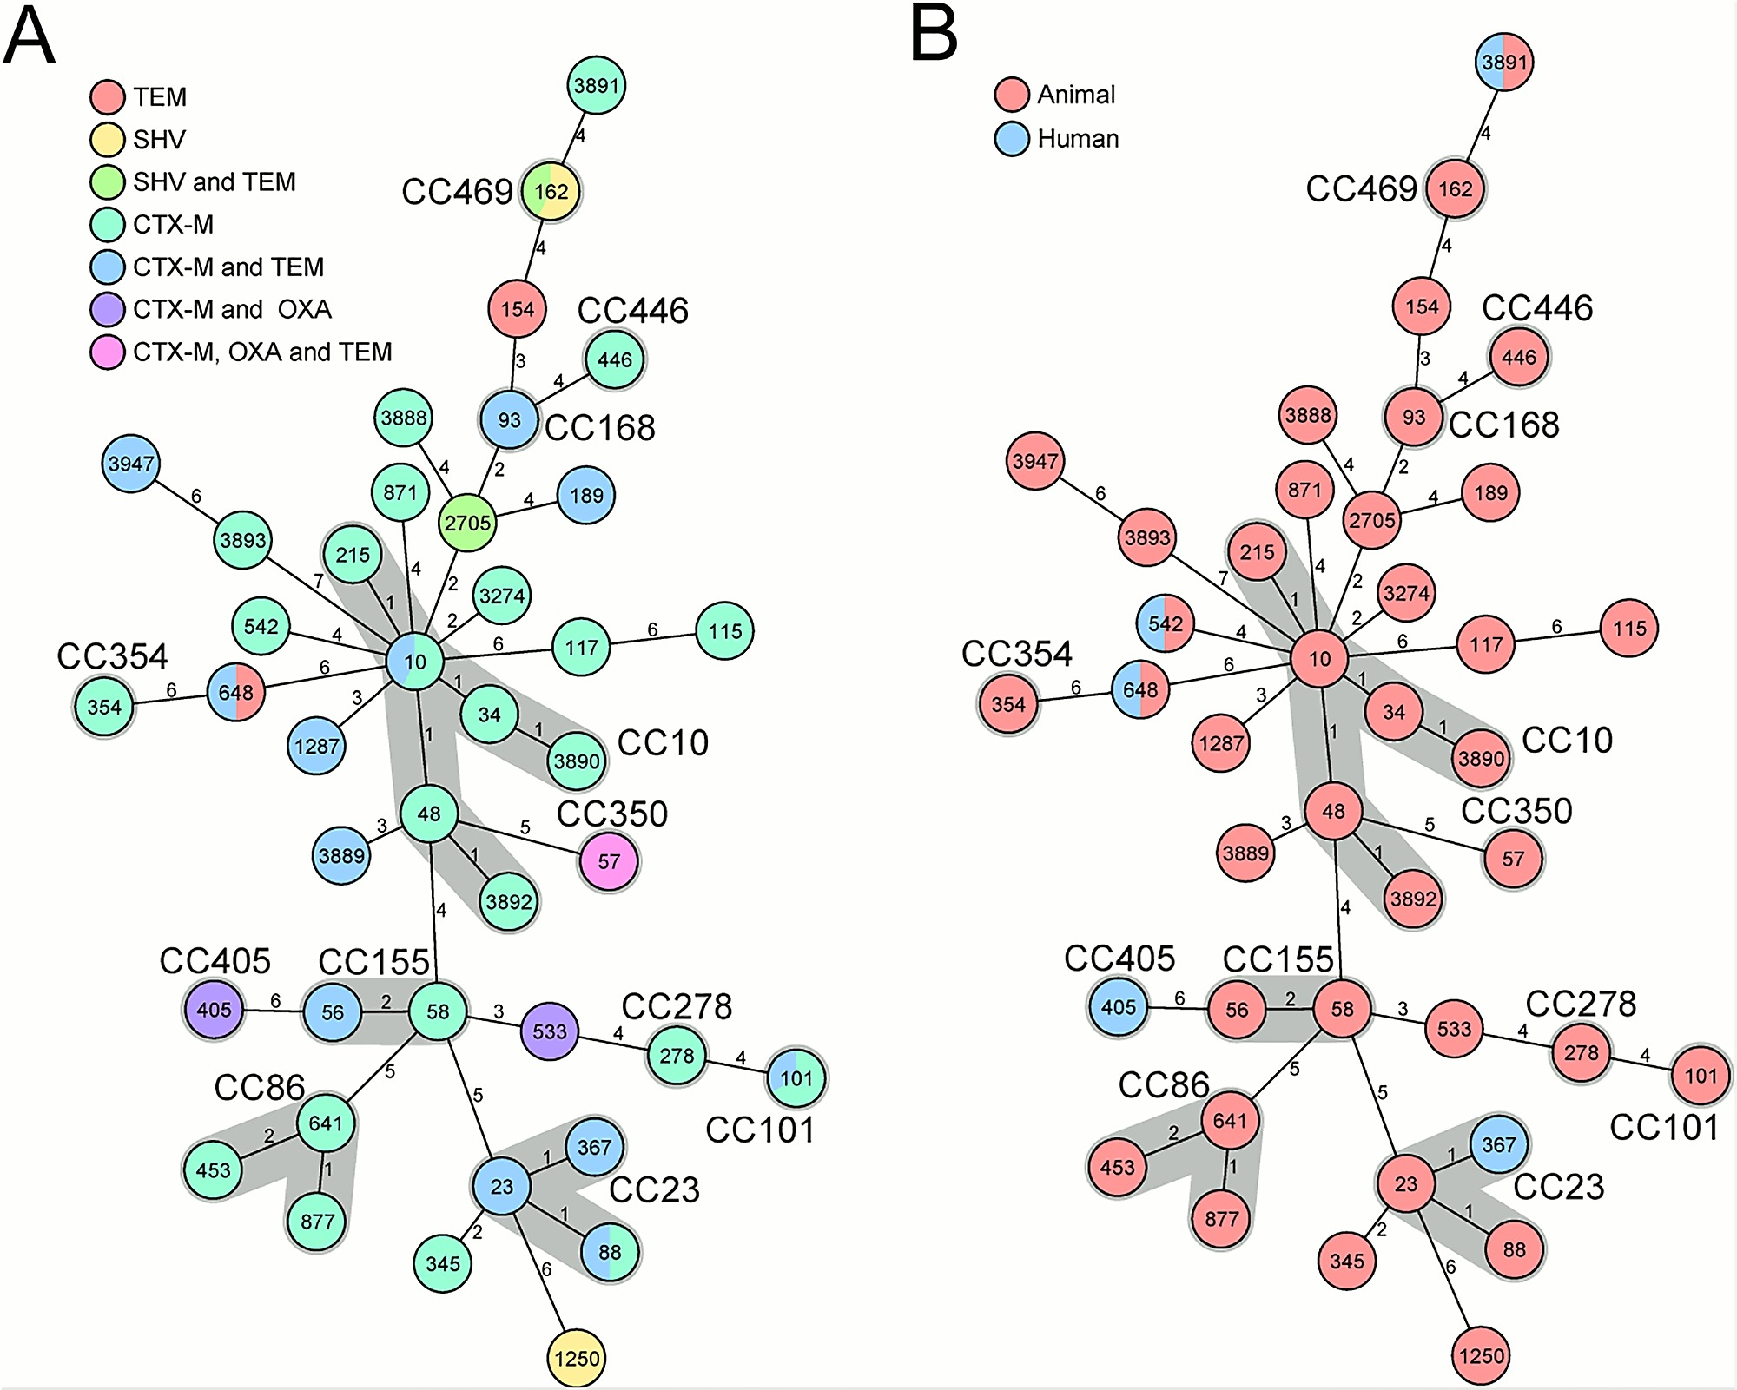
Interesses…
Notes:
Interesses em estudar Arvore cobertura mínima
Estabelecer rede de telecomunicações, estradas, etc com custo mínimo
Soluções aproximadas a problemas a problemas com um grau de complexidade não determinístico-polinomial, por exemplo: problema caixeiro viajante (problema de investigação operacional)
Analise de clusters: agrupamento de objetos em grupos com propriedades similares

Slide 4
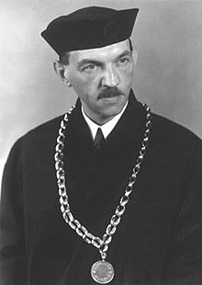
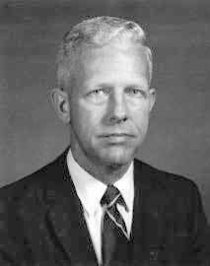
Vojtěch Jarník
Robert Clay Prim
1930
1950
Algoritmo de Prim
Notes:
Algoritmo foi primeira vez descrito por Jarnik em 1930
Mais tarde adaptado e republicado por Robert Clay Prim, 1950
Ganhou nome de Algoritmo de Prim, ou Algoritmo de Jarnik, ou Algoritmo de Jarnik-Prim

Slide 5
2
4
4
Como funciona?
2
1
5
3
1
1
6
4
5
2
4
3
5
2
Arvore de Cobertura Mínima ou ainda MST (Minimum spanning Tree)
1
5
3
1
1
6
5
3
5
Função peso - ⍵(⍺)
⍵(MST) = 11
Vértices | 1 | 2 | 3 | 4 | 5 | 6
Custo | 0 | 2 | 1 | 4 | 2 | 1
Visitado
∞
∞
∞
5
∞
∞
5
5
∞
5
Notes:
Explicar como se procede o algoritmo de prim
Fazer referencia que é chamada de MST
Indicar a função peso, e o respetivo peso desta MST

Slide 6

O resultado do algoritmo de Prim é sempre ótimo?
Matéria Prima | Quantidade
Tecido A | 10 un.
Tecido B | 10 un.
Greedy
Produto | Custo Produção | Lucro (Milhões €)
P1: Produto 1 | 3A | 12
P2: Produto 2 | 3B | 12
P3: Produto 3 | A+B | 10
Abordagem Greedy L = 3*P1 + 3*P2 + P3 = 82
Abordagem c/ programação linear L = 10*P3 = 100
Notes:
Será que o algoritmo nos dá sempre o valor otimo?
Explicar estratégia Greedy: decisões locais ótimas, sem reversão de escolha
Exemplo de problema da area investigação operacional, da sub área de programação linear, de maximização de lucro

Slide 7



Correcção do Algoritmo de Prim (Correctedness) Pt.1
1
4
4
1
$$e_{i}$$
2
3
5
X
Vk
2
3
5
1
6
Vj
Vj
Vk
1
6
Vi
Vi
Notes:
Teorema 1:
direto da definição de Arvore de cobertura
Arvore de cobertura é subgrafo que inclui todos os vertices
Teorema 2: qualquer folha de uma ST tem grau 1
redução ao absurdo
Suponhamos folha grau >1
2 hipóteses: Vj não esta no caminho entre Vi e Vk; Vk está no caminho Vi, Vj,1
Teorema 3: tirando uma aresta a ST ficamos com duas ST disjuntas
redução ao absurdo
Provar que são disjuntos, e provar que são ST
Se alguma não é ST, havia Ciclo, então G não era ST
Se não disjuntos, existe caminho de uma componente para outra
Mas então antes de tirar ei havia um ciclo

Slide 8

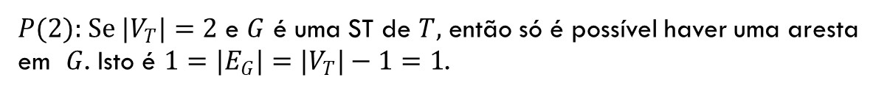
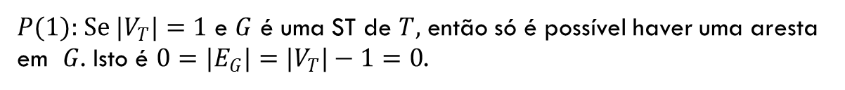
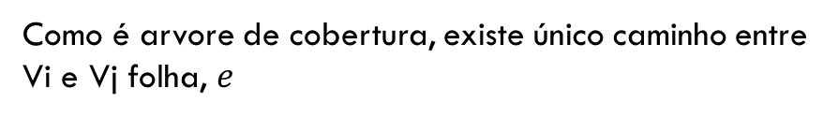

Correcção do Algoritmo de Prim (Correctedness) Pt.2
1
n vértices
1
Pelo teorema 1 vem que $\left|E_{G}\right|=\left|V_{G}\right|−1=|V_{T}|−1$
Vi
X
$$P(n): O número de arestas no grafo G é n−1$$
2
$$e$$
$$Suponhamos P\left(n\right) com vista provar P(n+1)$$
Vj
$P(1$): Se $|V_{T}|=1$ e $G$ é uma ST de $T,$ então só é possível haver uma aresta em $G$. Isto é $0=|E_{G}|=|V_{T}|−1=0$.
Como é arvore de cobertura, existe único caminho entre Vi e Vj folha, $e$
1 vértice
$P(2$): Se $|V_{T}|=2$ e $G$ é uma ST de $T,$ então só é possível haver uma aresta em $G$. Isto é $1=|E_{G}|=|V_{T}|−1=1$.
Que podemos dizer sobre o numero de arestas da arvore inicial? Dica: contar as arestas das partes
Pelo teorema 3 ficamos com duas arvores de cobertura
$$\left|E_{G}\right|=\left|E_{G\backslash V_{j}}\right|+\left|E_{V_{j}}\right|+1=n−1+0+1=n.$$
Notes:
Teorema 5:
Se G é ST de T, então tem exatamente n-1 arestas
Nas condições G ST, pelo teorema 1 vem a igualdade
Prova por indução
Seja P(n) a propriedade
Consideremos grafo n+1 vértices, caminho único Vi,Vj (e)
Pelo teorema 3, duas ST.
O que podemos dizer sobre a o numero de edge do grafo original?
Nr arestas: o que tiramos, mais a das outras ST

Slide 9

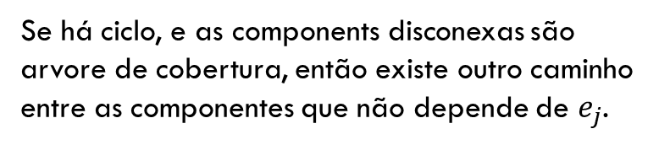



Correcção do Algoritmo de Prim (Correctedness) Pt.3
1
X
Vk
Suponhamos que G’ não é ST. Então existe um ciclo algures em G’
Vj
Pelo teorema 3 não pode ser que haja ciclos nas componentes isoladas ao tirar $e_{j}$
Vi
$$e_{j}$$
Então estabeleceu-se um ciclo ao introduzir $e_{j}$
R
Se há ciclo, e as components disconexas são arvore de cobertura, então existe outro caminho entre as componentes que não depende de $e_{j}$.
Y
Mas então as componentes não eram disconexas e o teorema 3 teria de ser falso falso.
Notes:
Teorema 5:
Se grafo com mais de 2 vértices é ST de um grafo que tinha outra aresta entre dois vértices
Substituir ligação resulta numa ST
Redução ao absurdo. Supomos que a nova não é ST, tem um ciclo
Pelo teorema 3 as componentes isoladas são ST
Introduzimos ciclo ao por ej
Existe um vértice R na componente sobre a qual temos duas maneiras de la chegar
Uma por ej e mais outra
Mas então antes tbm já havia esse caminho e o grafo não era ST

Slide 10






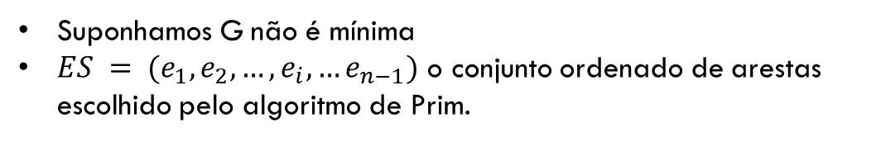
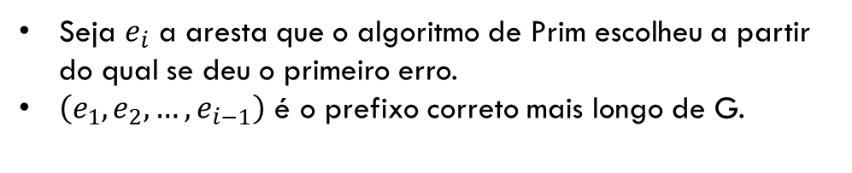
Correcção do Algoritmo de Prim (Correctedness) Pt.4
G
1
$$e_{1}$$
$$e_{2}$$
x
2
$$e_{i}$$
β
y
Suponhamos G não é mínima
$ES = (e_{1},e_{2},…,e_{i},…e_{n−1})$ o conjunto ordenado de arestas escolhido pelo algoritmo de Prim.
k
⍺
Seja $e_{i}$ a aresta que o algoritmo de Prim escolheu a partir do qual se deu o primeiro erro.
$\left(e_{1},e_{2},…,e_{i−1}\right)$ é o prefixo correto mais longo de G.
U
1
$$e_{1}$$
$$e_{2}$$
x
Seja U a Arvore de cobertura Mínima (MST) que contém o prefixo correto mais longo de ES.
2
β
{⍺,β}
k
⍺
Se U é MST então existe um caminho de x para y.
Seja {⍺,β} a primeira aresta desse caminho, tal que ⍺ é adjacente a Y.
Y
Notes:
Teorema 6:
Se G é obtida pelo algoritmo de Prim, é mínima
Redução absurdo
Suponhamos que não é mínima e ES conjunto de arestas escolhidas pelo Alg Prim
ei aresta que liga X,Y a partir do qual o algoritmo fez a escolha errada
Prefixo mais longo correto, seja U ums MST que tem esse prefixo
Se U é MST existe um caminho entre X,Y, seja {a,b} primeira aresta desse caminho
Sumario: U é mínima, contem a primeira parte correta do Prim e {a,b} primeira aresta no caminho X,Y

Slide 11

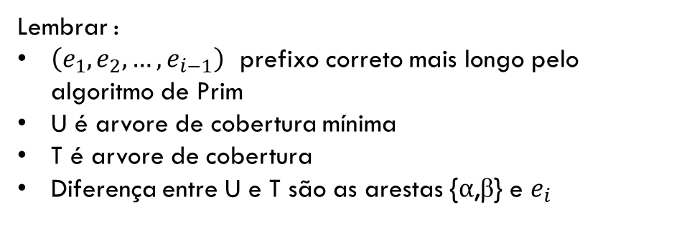
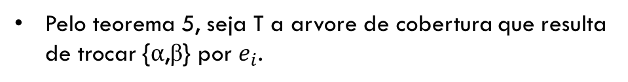

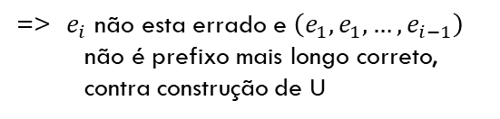








Correcção do Algoritmo de Prim (Correctedness) Pt.5
G
1
$$e_{2}$$
$$e_{1}$$
x
Pelo teorema 5, seja T a arvore de cobertura que resulta de trocar {⍺,β} por $e_{i}$.
2
$$e_{i}$$
β
y
k
Lembrar :
$\left(e_{1},e_{2},…,e_{i−1}\right)$ prefixo correto mais longo pelo algoritmo de Prim
U é arvore de cobertura mínima
T é arvore de cobertura
Diferença entre U e T são as arestas {⍺,β} e $e_{i}$
⍺
U
T
1
1
$$e_{1}$$
$$e_{2}$$
$$e_{1}$$
$$e_{2}$$
x
x
2
β
2
β
$$e_{i}$$
1º caso: - $⍵\left(\left\{a,b\right\}\right)>⍵\left(e_{i}\right)$
=> U não é MST
{⍺,β}
{⍺,β}
k
⍺
k
2º caso: - $⍵\left(\left\{a,b\right\}\right)=⍵\left(e_{i}\right)$
=> $e_{i}$ não esta errado e $\left(e_{1},e_{1},…,e_{i−1}\right)$ não é prefixo mais longo correto, contra construção de U
⍺
Y
Y
3º caso: - $⍵\left(\left\{a,b\right\}\right)<⍵\left(e_{i}\right)$
Porque razão não pode isto ser verdade? Dica: Mecanismo do algoritmo de Prim
=> não pode ser porque não foi a escolha do algoritmo de Prim
Diferença entre U e T são apenas as arestas {⍺,β} e $e_{i}$
Notes:
Pelo teorema 5, o das ligações, seja T a arvore que resulta de tirar {a,b} de U e introduzir ei
T é ST, não sabemos se é MST
Reparem, única diferença entre U e T são as arestas
Sumarizar as hipóteses
Comprar pesos das arestas
{a,b}>ei então U não MST
= T é MST, mas então ei não é escolha errada e U não tem o prefixo mais longo
< O algoritmo de Prim não o escoheu, não pode ser verdade

Slide 12
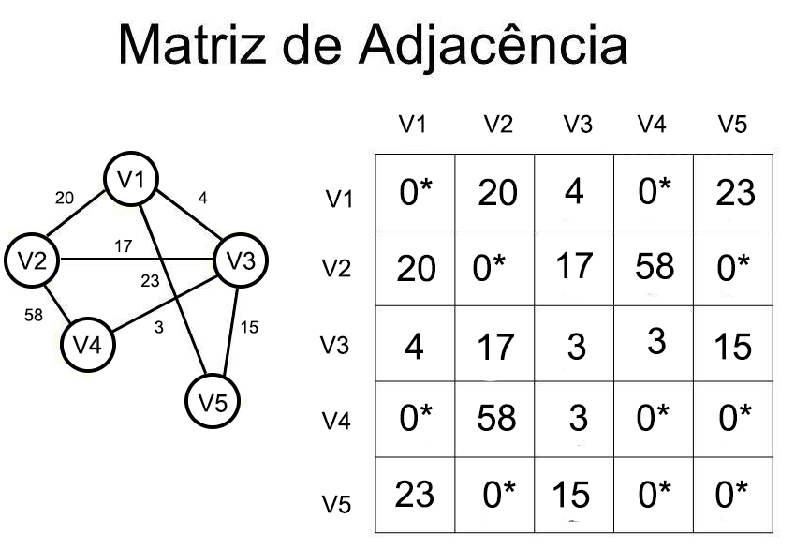
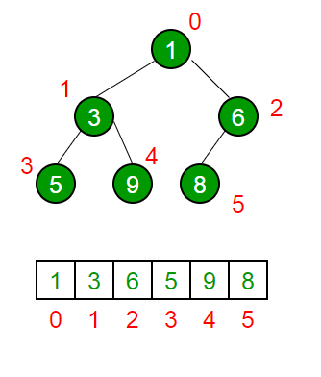
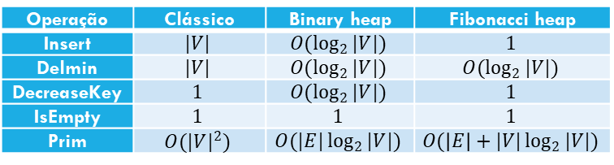
Implementações
Várias, com maior diferença nas estruturas utilizadas
Principais:
Classic Prim: matriz de adjacência
PFS ( Prim First-Search): binary heap
Classic Prim => grafos com densidade muito alta!
Operação | Clássico | Binary heap | Fibonacci heap
Insert | $$|V|$$ | $$O(\log_{2}{|V|})$$ | $$1$$
Delmin | $$|V|$$ | $$O(\log_{2}{|V|})$$ | $$O(\log_{2}{|V|})$$
DecreaseKey | $$1$$ | $$O(\log_{2}{|V|})$$ | $$1$$
IsEmpty | $$1$$ | $$1$$ | $$1$$
Prim | $$O({|V|}^{2})$$ | $$O(|E|\log_{2}{|V|})$$ | $$O(\left|E\right|+|V|\log_{2}{|V|})$$
Fibbonaci heap:
melhor em teoria
pior em testes empíricos
Vamos analisar PFS!

Slide 13
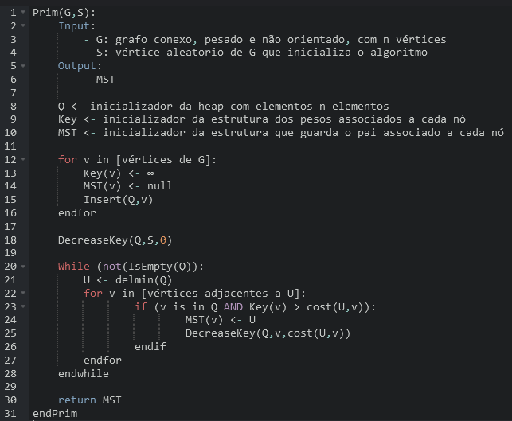
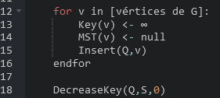
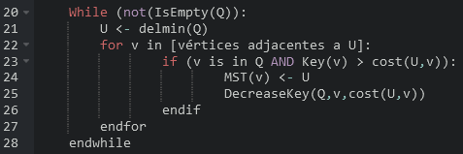
Pseudocódigo
1ª secção
2ª secção

Slide 14
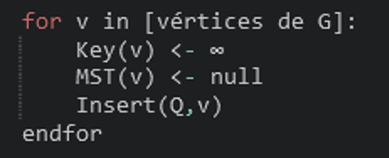


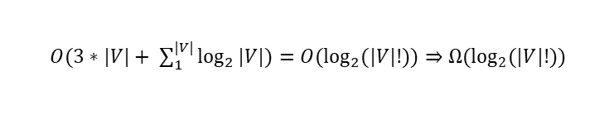
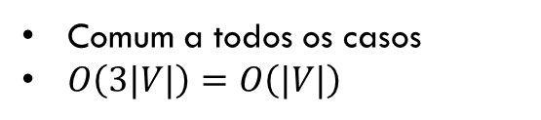
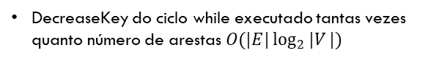

Análise
Ordem geral de Complexidade é $O(|E|\log_{2}{|V}|$)
Comum a todos os casos
$O\left(3|V|\right)=O\left(|V|\right)$
Melhor Caso
$O(3∗|V|+ \sum_{1}^{|V|}{\log_{2}{|V|})=O(\log_{2}{(|V|!))}⇒Ω(\log_{2}{(|V|!))}}$
Pior Caso
$O(3∗|V|+\log_{2}{|V|}$ + $|E|\log_{2}{|V}|$) = $O(|E|\log_{2}{|V}|$)
G densamente máximo
O vértice inicializante na ultima camada da heap
Arestas analisadas sempre por ordem dercescente
G já é arvore de cobertura (densamente mínimo)
O vértice inicializante é a raiz
Todos os outros vértices são folhas
Analisados por ordem crescente de custo de aresta
G
O($\log_{2}{|V|})$ vértice inicializador
1
2
3
4
…
n
DecreaseKey corre apenas uma vez
DecreaseKey não reordena a tree
Aferição IF falha doravante
DecreaseKey do ciclo while executado tantas vezes quanto número de arestas $O(|E|\log_{2}{|V}|)$
Notes:
Log2(n!)<n^2, curiosidade. Prova pela função gamma de Euler ou igualdade Stirling

Slide 15

Fim

